Slide 1
Путешествие по сказкам

Slide 2
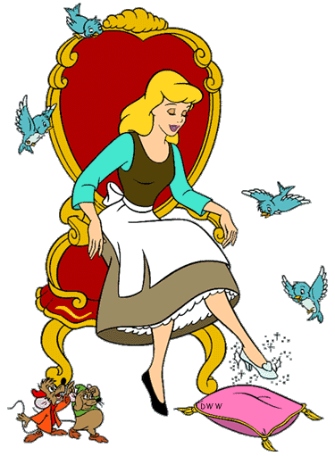
Из танцзала короля Девочка домой бежала, Туфельку из хрусталя На ступеньках потеряла. Тыквой стала вновь карета… Кто, скажи, девчушка эта? (Золушка)

Slide 3
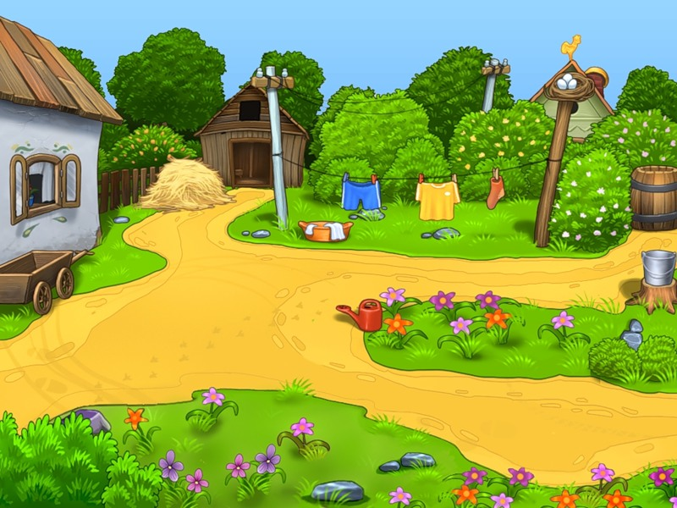
Кто-то за кого-то ухватился крепко: Ох, никак не вытянуть! Ох, засела крепко! Мышка, бабка, внучка – все сюда бегут. Победил упрямицу дружный общий труд! Кто засел так крепко и держался цепко? Это наша …( репка)!

Slide 4
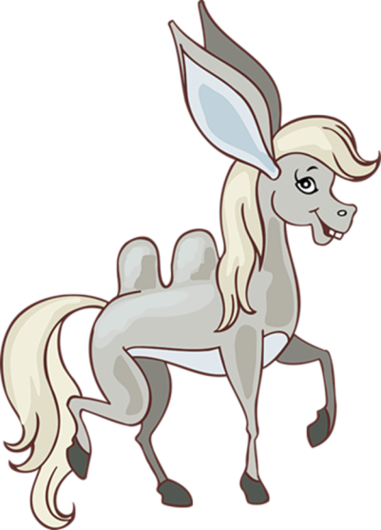
Был друг у Ивана Немного горбатым, Но сделал счастливым его И богатым. (Конёк-горбунок.)

Slide 5
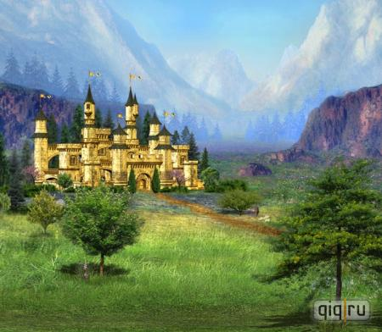
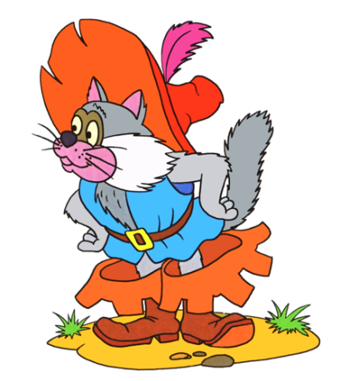
Знайте, этого плутишку Никому не обхитрить: Людоеда, словно мышку, Умудрился проглотить! И шпоры звенят у него на ногах, Скажите мне, кто это?... (Кот в сапогах.)

Slide 6
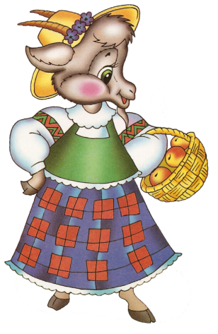
Теперь ещё одна подсказка: Она – животное из сказки, Где чуть не скушал волк-злодей Всех семерых её детей. (Коза.)

Slide 7
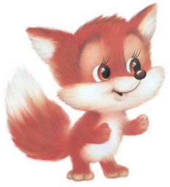
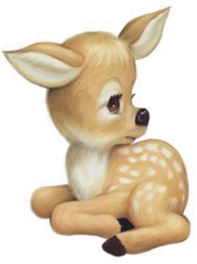
Лечит маленьких детей, Лечит птичек и зверей, Сквозь очки свои глядит Добрый доктор… Айболит

Slide 8
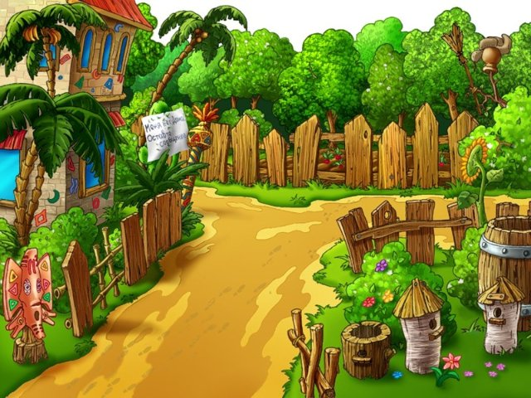
Взяв для подкрепления Баночку варенья, Отправляется в полет Человечек—вертолёт. (Карлсон)

Slide 9
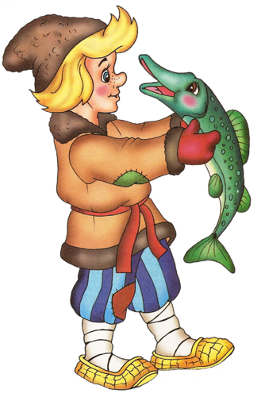
Мастер он колоть дрова, Рыбок уважает, Хоть и дурья голова, Печь его катает. (Емеля.)

Slide 10
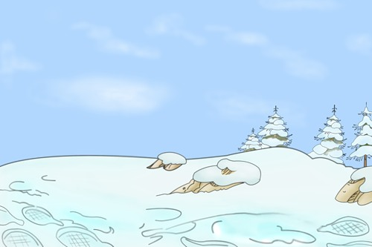
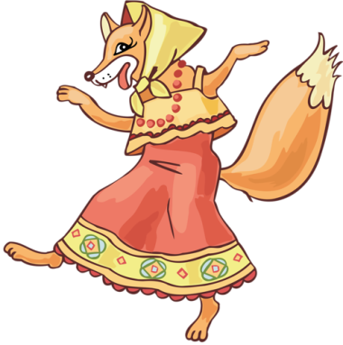
Свой дом зимою, в холода Она слепила изо льда. Но дом стоял прекрасно в стужу, Весной же превратился в лужу. Дом лубяной построил Зайка. Теперь, читатель, вспоминай-ка, Кого прогнал Петух в леса? Кто Зайца обманул? ...(Лисица)

Slide 11
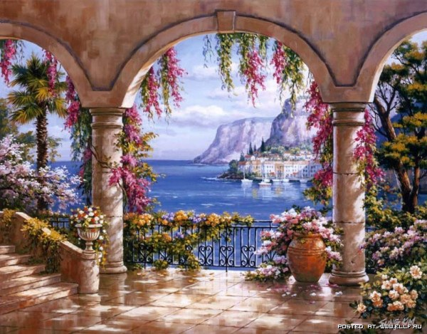
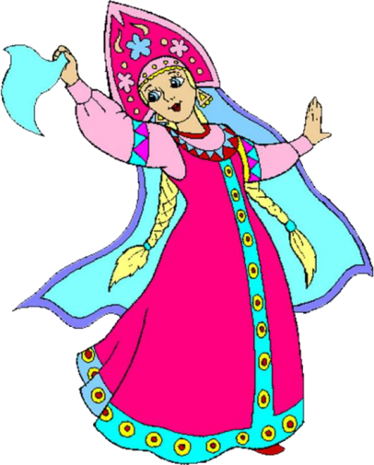
Работать умела красиво и ловко, В деле любом проявляя сноровку. Хлебы пекла и скатерти ткала, Шила рубашку, узор вышивала, Лебедью белой в танце плыла... Кто мастерица эта была? (Василиса Премудрая.)

Slide 12
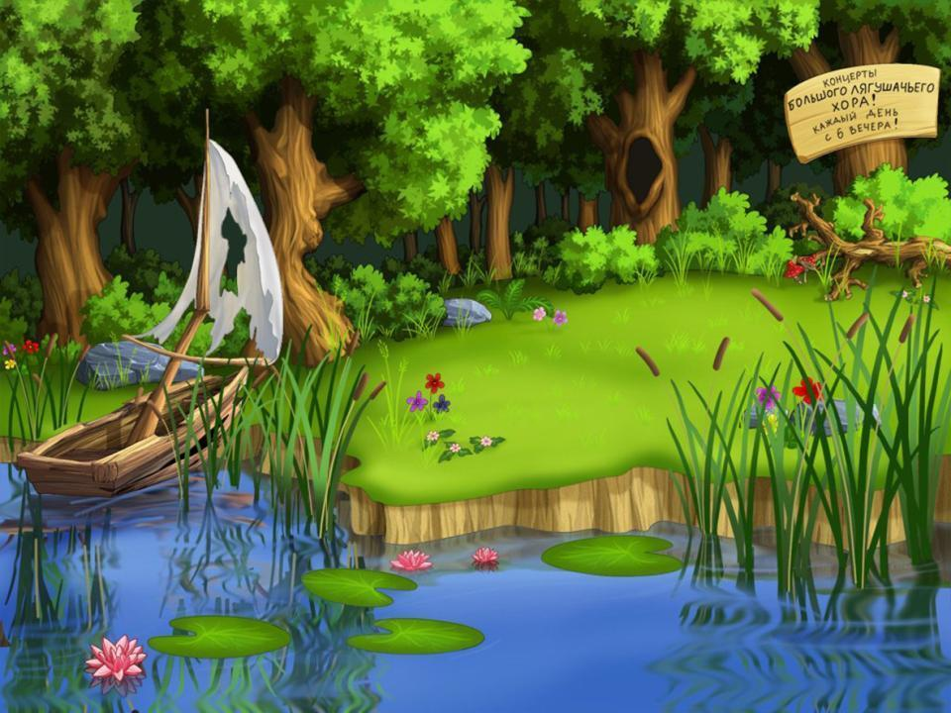
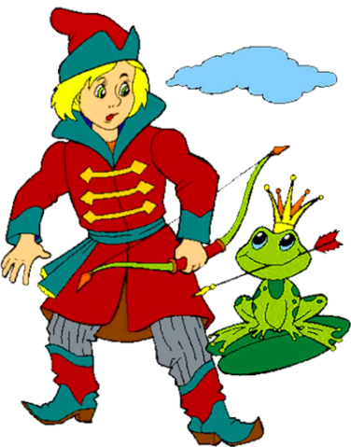
Стрела молодца угодила в болото, Ну где же невеста? Жениться охота! А вот и невеста, глаза на макушке. Невесту зовут…(Царевна-лягушка)

Slide 13
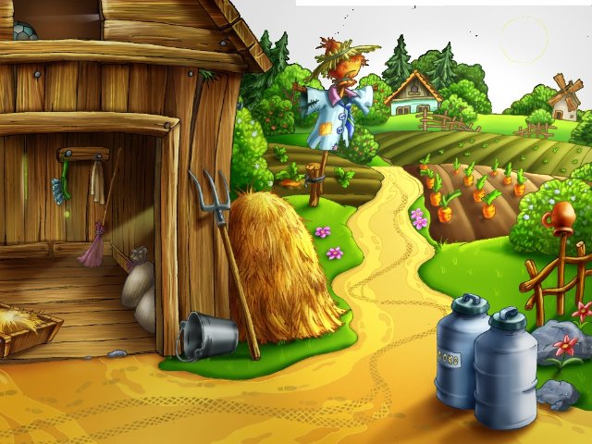
В огороде, возле хаты , Урожай растет богатый. Там сидят на грядках густо Репа,свекла и (капуста). И горят, как солнышки, Желтые (подсолнушки). Кто же там пыхтит на грядке? От кого же это дед Убегает без (оглядки). А за ним и бабка вслед? Вышла внучка в огород: "Где тут страшный зверь живет?"' Заглянула под листочек, Видит-там лежит клубочек. Он в иголках серых сплошь, Кто же это ? Это - (еж). Из краев пришел лесных Зверь колючий в сказку ("Пых").

Slide 14
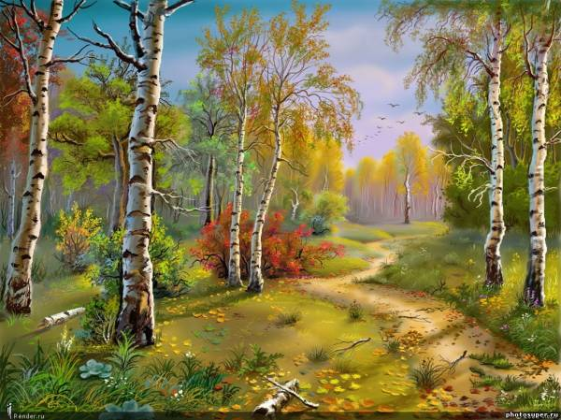
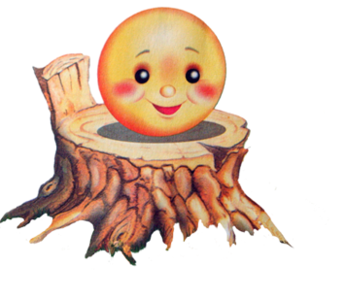
Ему надоело Сидеть на окошке И он покатился В лес по дорожке. (Колобок.)

Slide 15
Это знают даже первоклашки, Что есть друг большой у Чебурашки, Под гармошку песни он поёт. Имя друга каждый назовёт (Крокодил Гена)

Slide 16
К лесу передом стоит И кривой трубой дымит. Там Яга - лесная бабка - На печи зевает сладко. (Избушка на курьих ножках.)

Slide 17
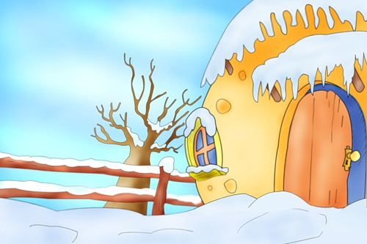
Дед и баба вместе жили, Дочку из снежка слепили, Но костра горячий жар Превратил девчурку в пар. Дед и бабушка в печали. Как же девочку ту звали? (Снегурочка)

Slide 18
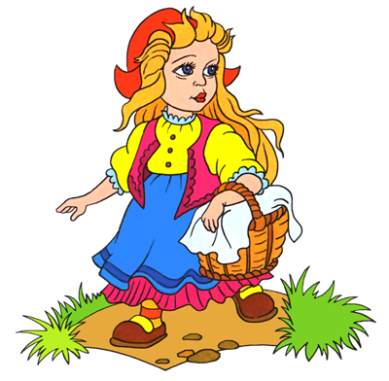
В шапочке я красной, Пирожки в корзинке. Вот шагаю к бабушке По лесной тропинке. Если встречу Волка, Я не зареву, Я тогда охотников Громко позову. (Красная Шапочка.)

Slide 19
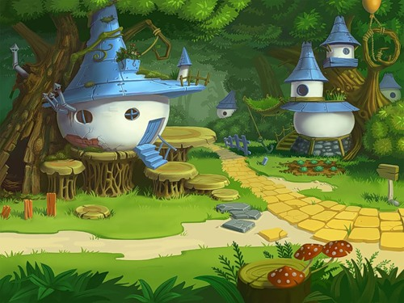
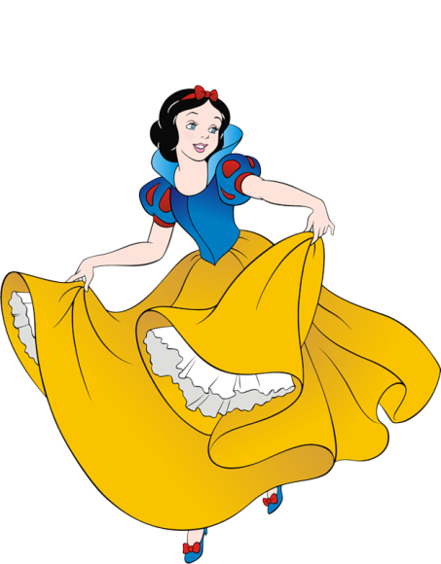
Она была подружкой гномов И вам, конечно же, знакома. (Белоснежка)

Slide 20
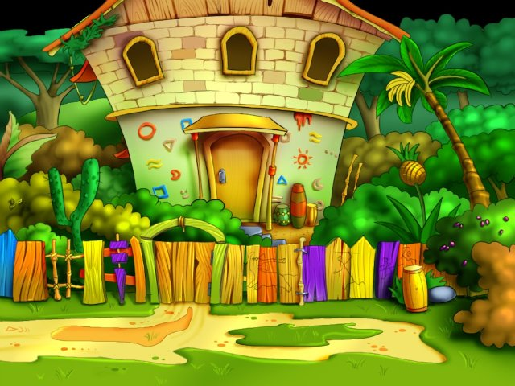
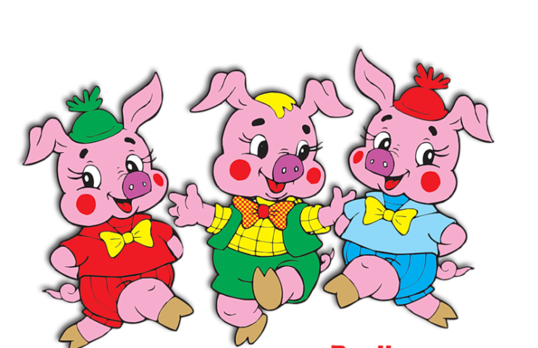
Носик круглый, пятачком, Им в земле удобно рыться, Хвостик маленький крючком, Вместо туфелек — копытца. Трое их — и до чего же Братья дружные похожи. Отгадайте без подсказки, Кто герои этой сказки? (Ниф-ниф, Наф-наф и Нуф-нуф)

Slide 21
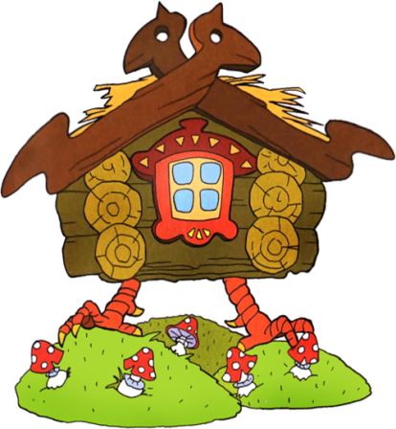
Эту как зовут старушку? Просит бабушка избушку: «Разверни-ка свой фасад: Ко мне — перед, к лесу — зад!» Топнет костяной ногой. Звать бабулечку ....(Яга)

Slide 22
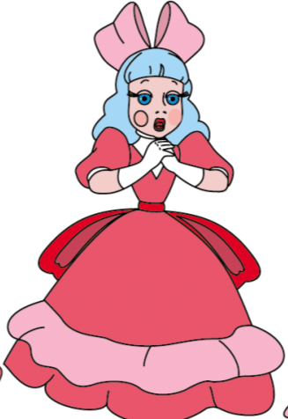
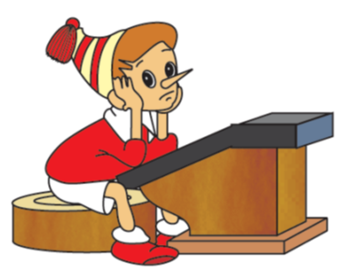
Она Буратино учила писать, И ключ золотой помогала искать. Та девочка-кукла с большими глазами, Как неба лазурного высь, волосами, На милом лице — аккуратненький нос. Как имя её? (Мальвина)

Slide 23
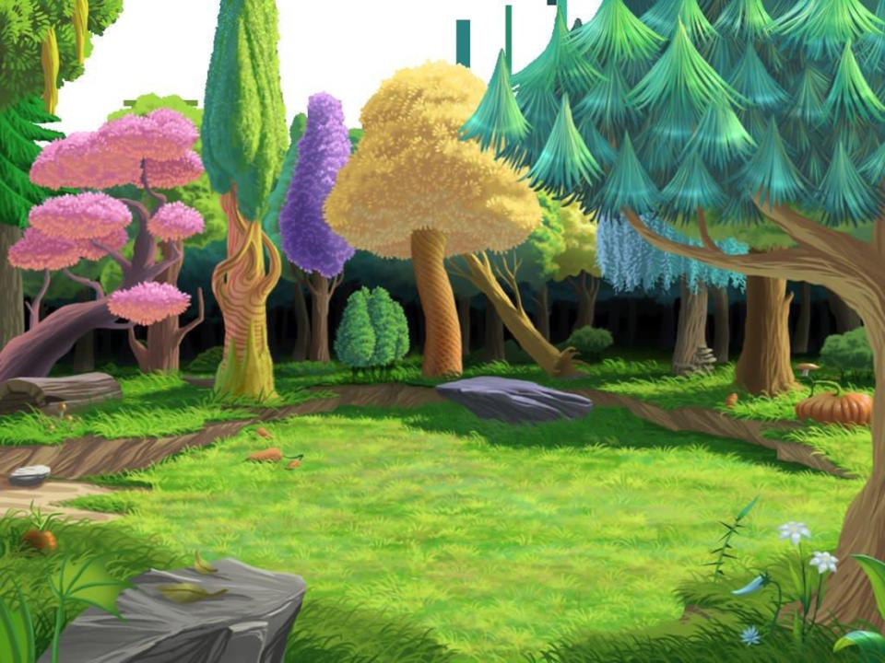
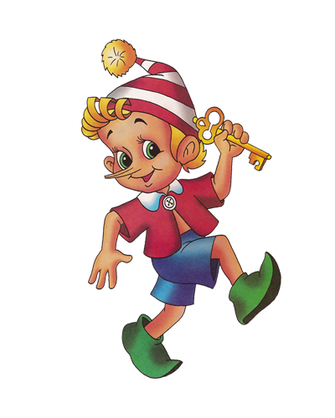
У отца есть мальчик странный, Необычный, деревянный, На земле и под водой Ищет ключик золотой, Всюду нос сует свой длинный… Кто же это? (Буратино)

Slide 24
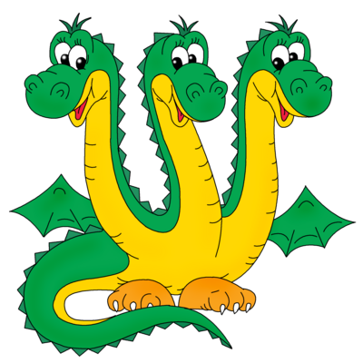
Я красив, силён, могуч, Я грознее грозных туч, И умнее всех, нет слов, - Много у меня голов. (Змей Горыныч.)

Slide 25
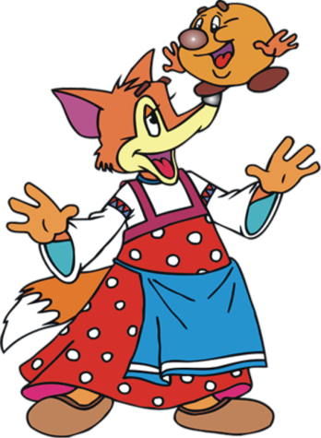
Из муки он был печен, На сметане был мешен. На окошке он студился, По дорожке он катился. Был он весел, был он смел И в пути он песню пел. Съесть его хотел зайчишка, Серый волк и бурый мишка. А когда малыш в лесу Встретил рыжую лису, От нее уйти не смог. Что за сказка? (Колобок)

Slide 26
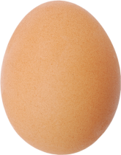
Баба била — не разбила. Слабовата бабья сила! Да не смог разбить и дед. Ведь ему сто лет в обед. Кликнули они норушку — Та разбила, как игрушку, И сбежала под крыльцо. Что разбила-то? …(Яйцо)

Slide 27
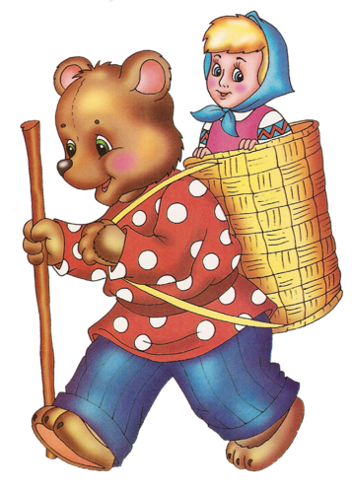
Отвечайте на вопрос: Кто в корзине Машу нёс, Кто садился на пенёк И хотел съесть пирожок? Сказочку ты знаешь ведь? Кто же это был? …(Медведь)

Slide 28
МОЛОДЦЫ

